Slide 1

Projet Technologique
Léo Triffault - Nathan Novier - Mattéo Pereira - Audran Reminiac - Julie Kouassi - Astrid Krekounian

Slide 2
Sommaire :
Présentation de l’équipe et rôle de chaque personne dans le projet
Le modèle conceptuel MCD
Les technologies et Framework utilisés avec une brève explication de chaque technologie
Conception backend : modèle et contrôleur
Conception frontend : vue générale et détaillée des écrans
Démonstration du site web

Slide 3
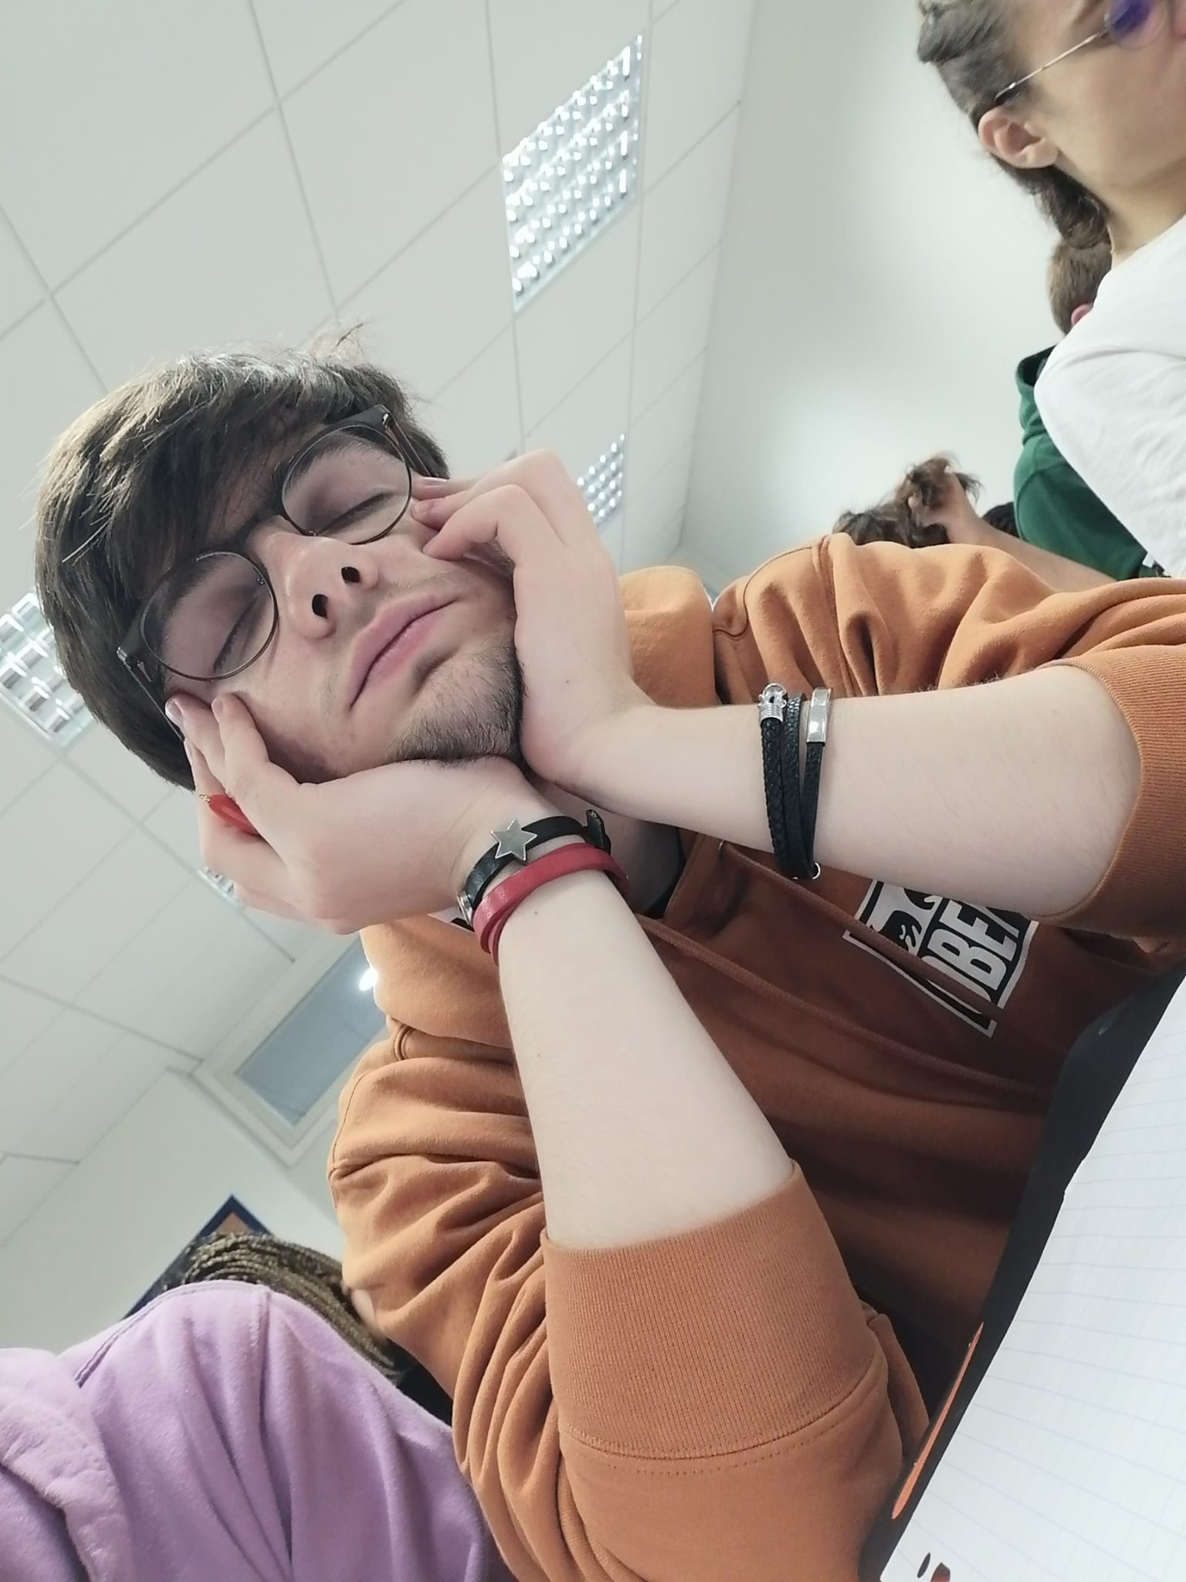
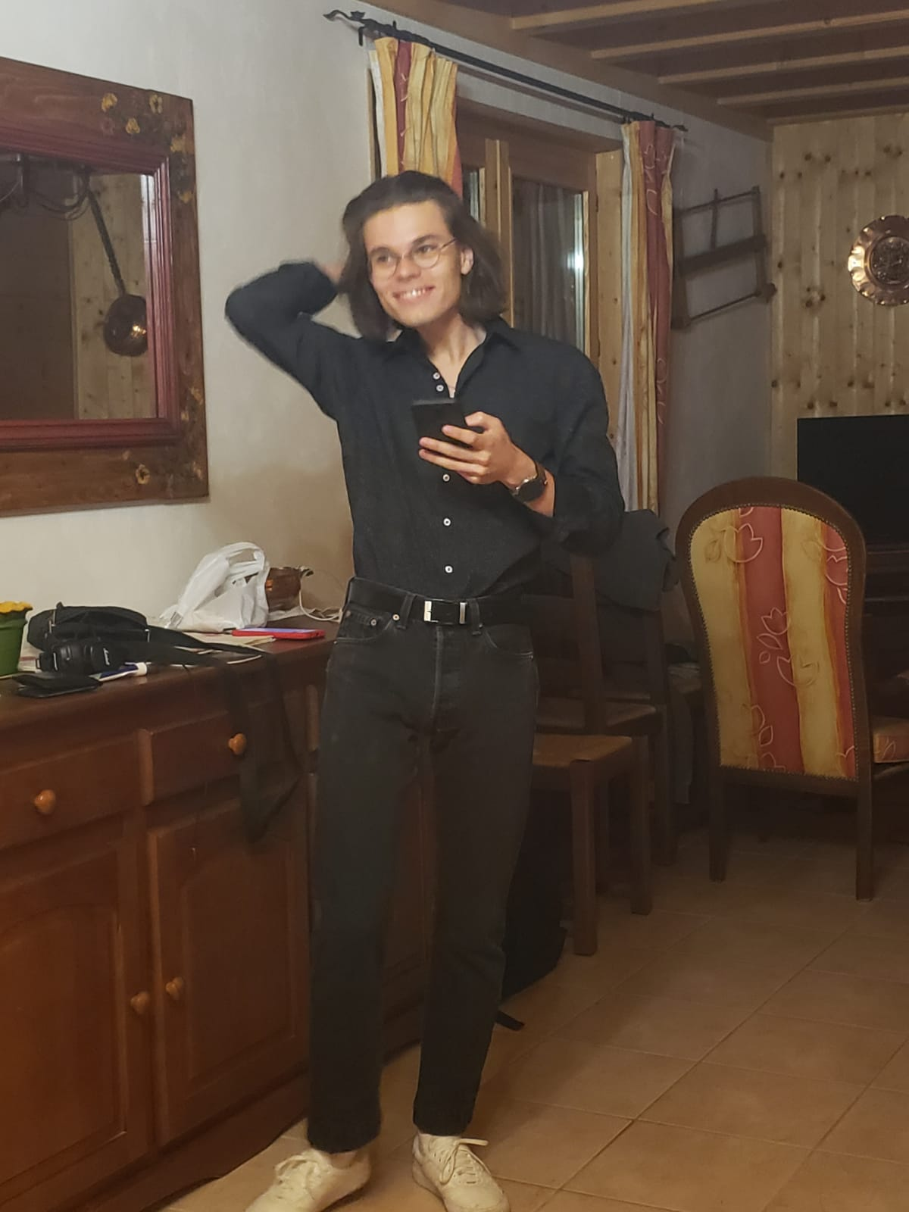
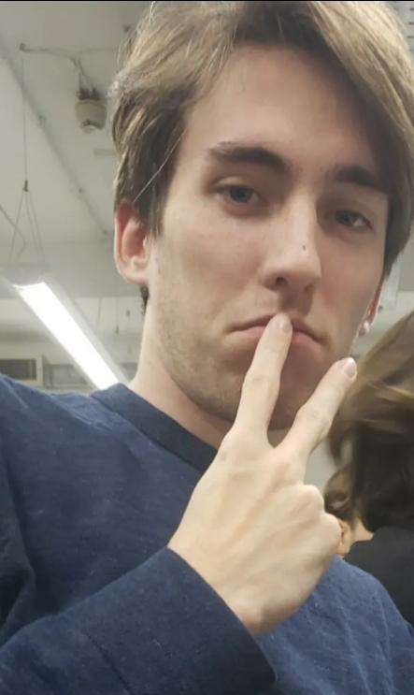
Présentation de l’équipe et rôle de chaque personne dans le projet
Léo Triffault: Chef de rendu
A travaillé sur les pages liées à l’administrateur et l’ajout/affichage de post.
A fait planté plusieur fois le git mais chut
Audran Reminiac: Le modificateur
A travaillé sur les pages liées au modification des utilisateurs et le chat en ligne
Nathan Novier : Le debugger
A travaillé sur les pages liées au profil de l’utilisateur et au post

Slide 4
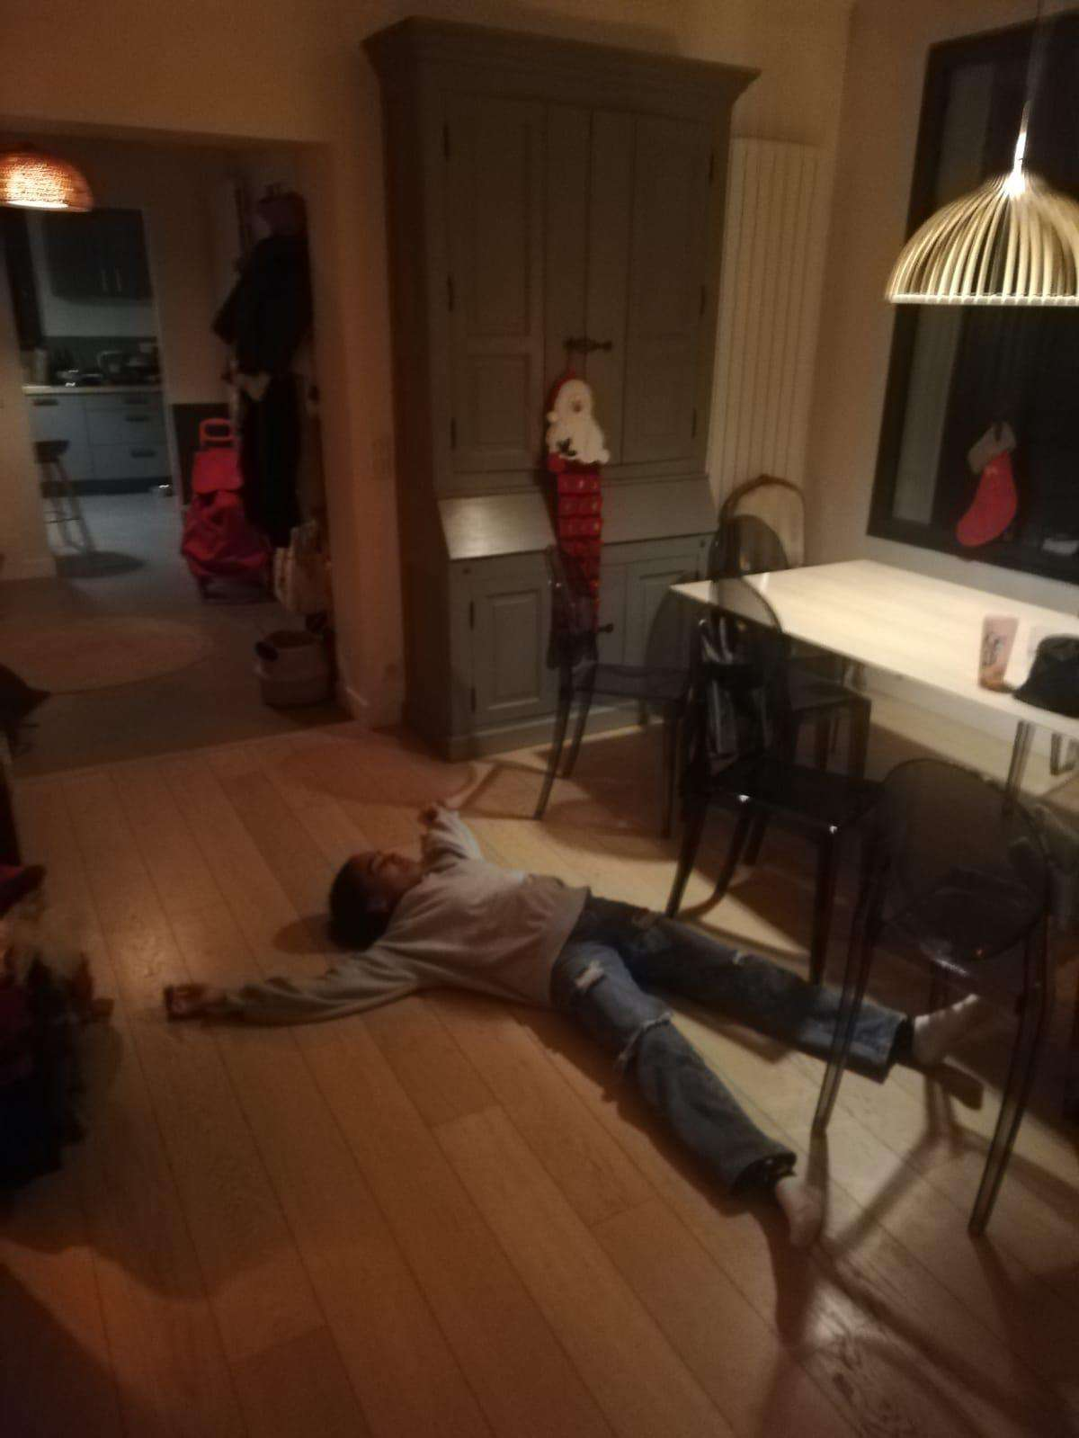
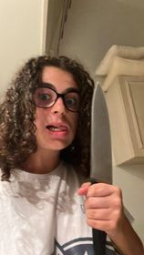
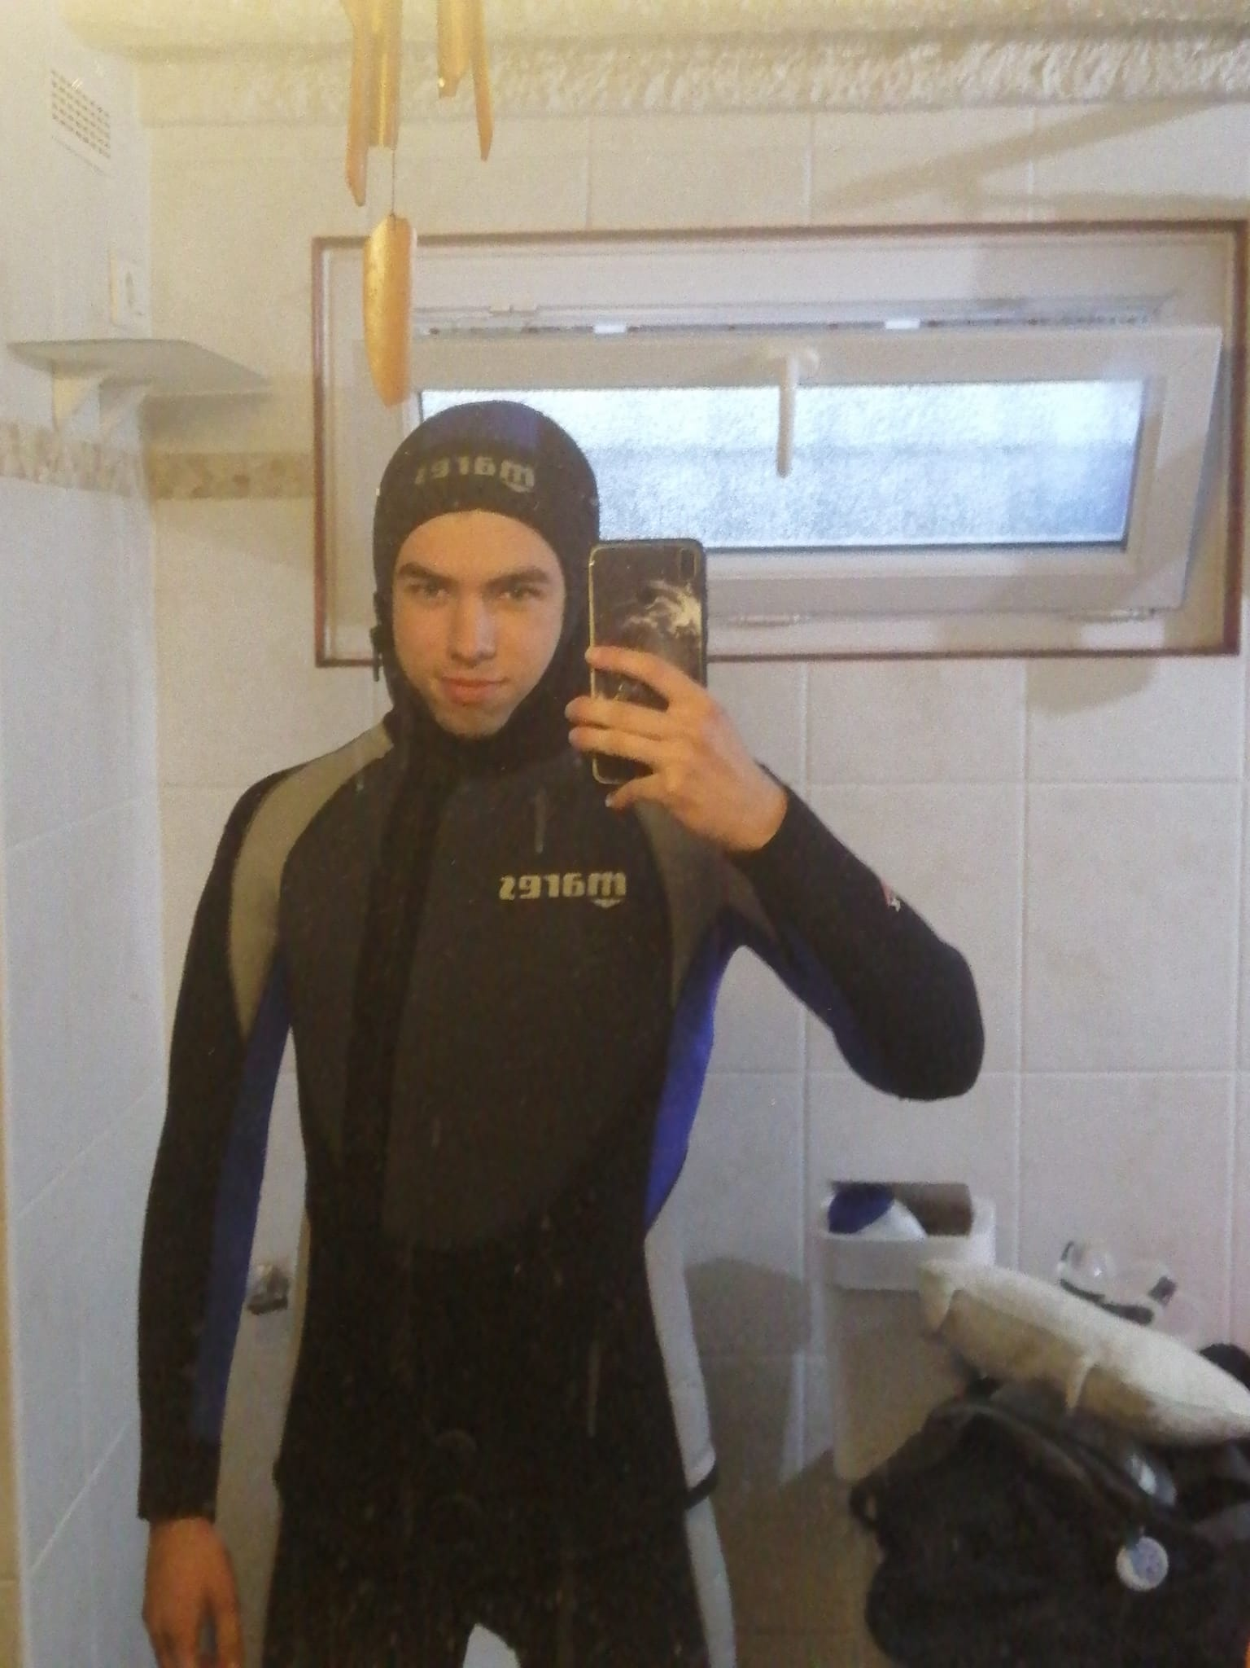
Présentation de l’équipe et rôle de chaque personne dans le projet
Julie Kouassi: La chargé de réu
A travaillé sur les pages liées à l’administrateur et la page d'accueil.
Astrid Krekounian :La phobique du commit
A travaillé sur la page d’accueil, le footeur et le header et a rédigé nos mentions légales !
A commit un total de 27 000 lignes, un record!
Mattéo Pereira: Le mail Bugger
A travaillé sur les inscriptions et connexion ainsi que sur les fonction d’envois de mail via un site moyennement fonctionnel.

Slide 5
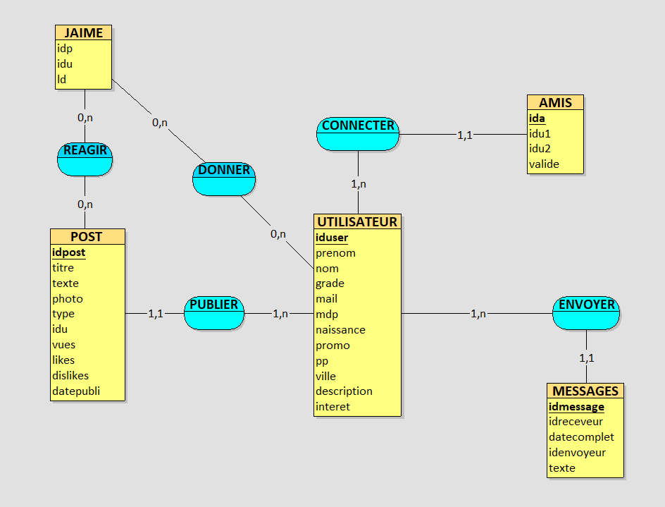
Le modèle conceptuel MCD

Slide 6





Technologies utilisées

Slide 7
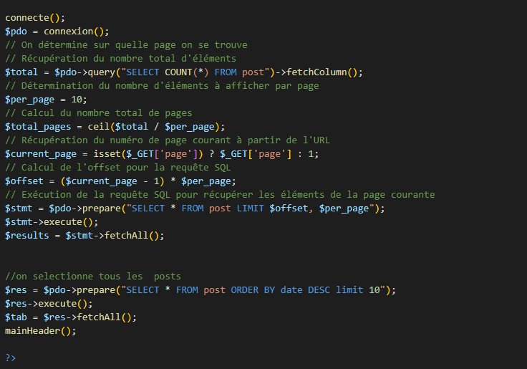
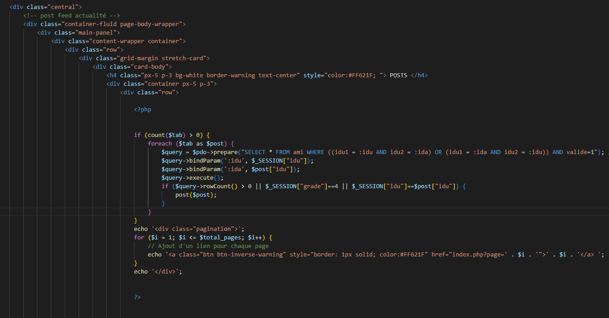
Conception Backend Index

Slide 8
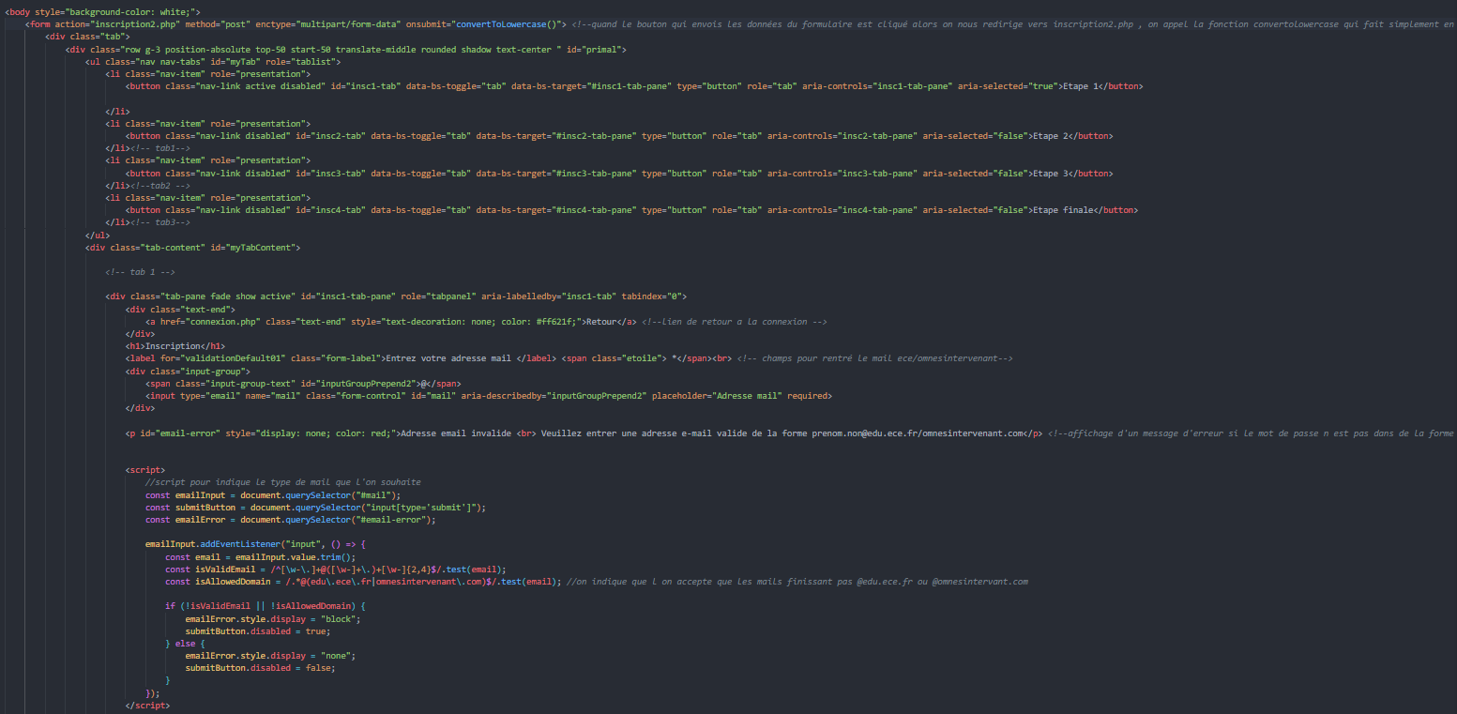
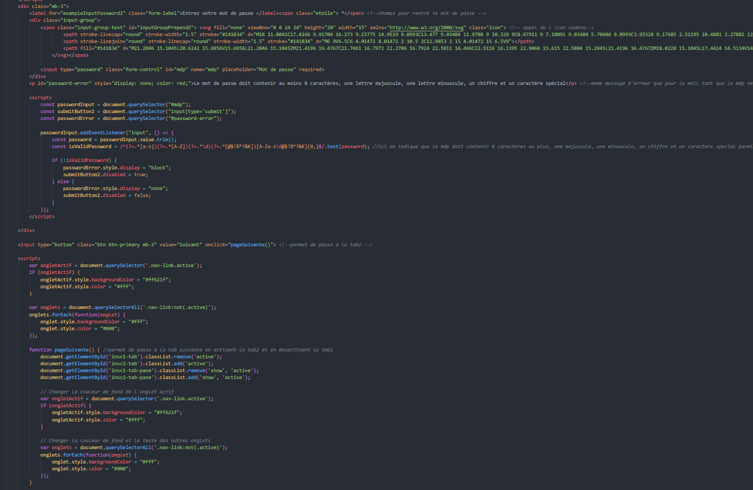
Conception Backend Inscription
← Création d'une tab à 4 onglet, et l’onglet 1 nous demande notre mail (blindé pour n’accepter que les mails edu.ece.fr ou omnesintervenant.com)
Demande notre mdp(blindé pour n’accepter que si le mdp comprend une maj, une minuscule, 8 caractères, un chiffre et un symbole spécial)

Slide 9
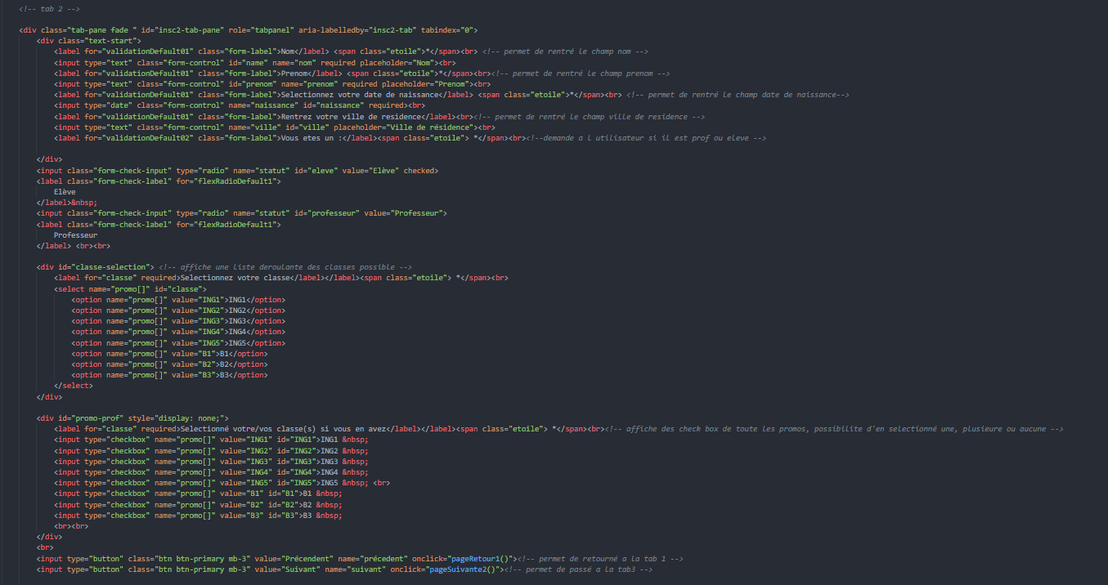
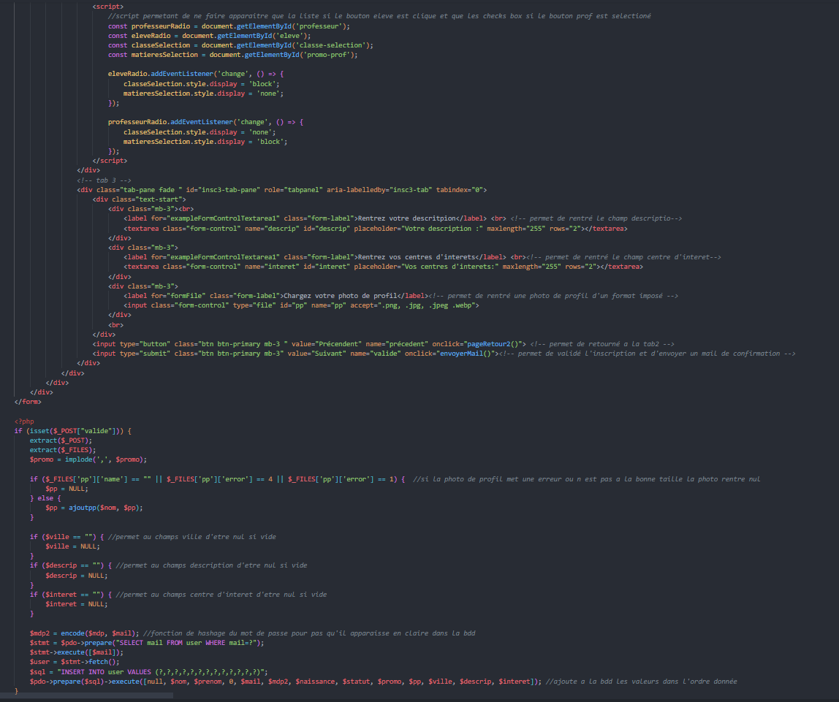
Conception Backend Inscription
Affichage de la tab2 demandant les infos personne de la personne
Trie pour afficher seulement le formulaire si le bouton radio est élevé et des check box sinon, ajout d'une photo avec un format imposé et ajout des données dans la bdd

Slide 10
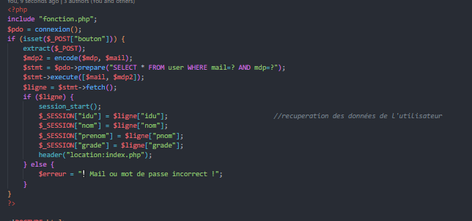
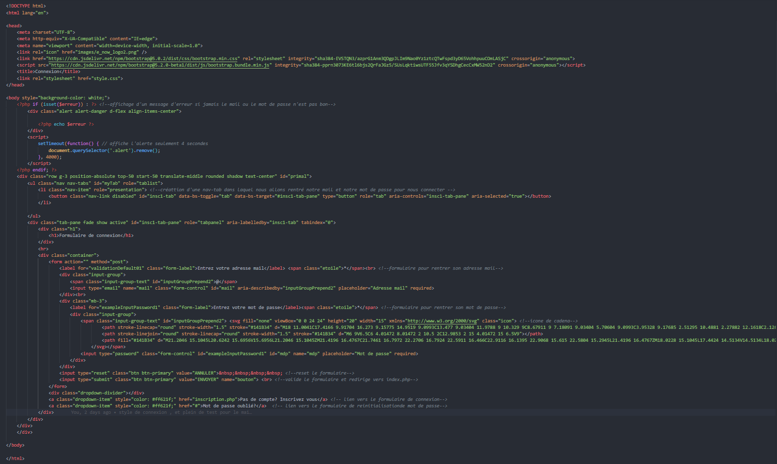
Conception Backend Connexion
La page connexion affiche un formulaire nous demandant notre mail et notre mot de passe.
Si les deux sont dans la bdd alors on nous redirige vers index sinon on nous affiche un message d erreur

Slide 11
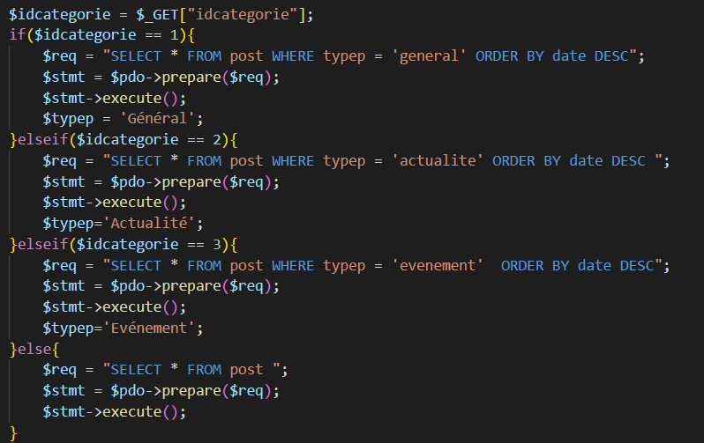
Conception Backend Catégorie
On passe par la méthode get, selon ce que l’user clique, les posts de la catégorie associé vont s’afficher avec un foreach et l’appelle de la fonction post().

Slide 12
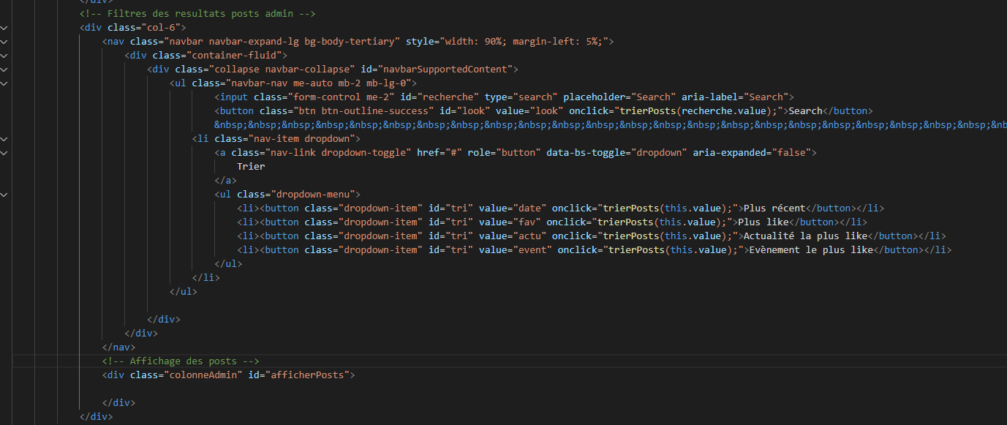
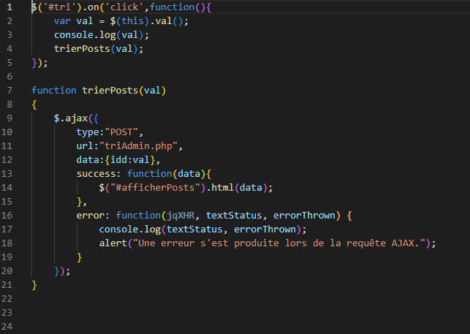
Conception Backend Admin

Slide 13
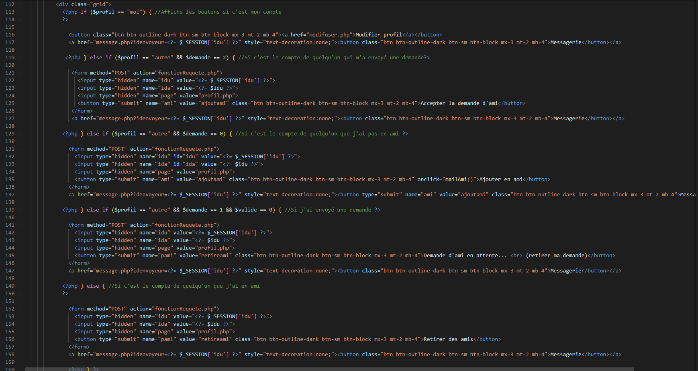
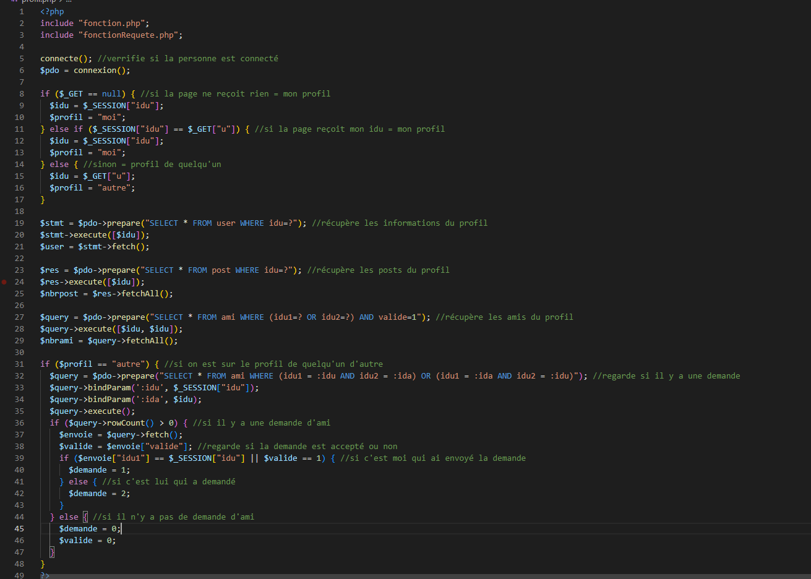
Conception Backend Profil
Les boutons de tris de l'html appellent la fonction js qui utilise de l'ajax pour modifier de manière dynamique les postes affichés dans l'admin

Slide 14
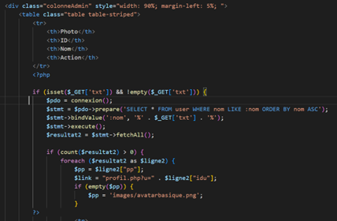
Conception back-end : admin.php
On passe en lien la recherche faite, selon le resultat, l’affichage d’un user va apparaitre avec sa photo de profil, son nom et prénom, sinon un message d’erreur sera afficher. Si aucun recherche est faire alors tous les users font s’afficher.

Slide 15
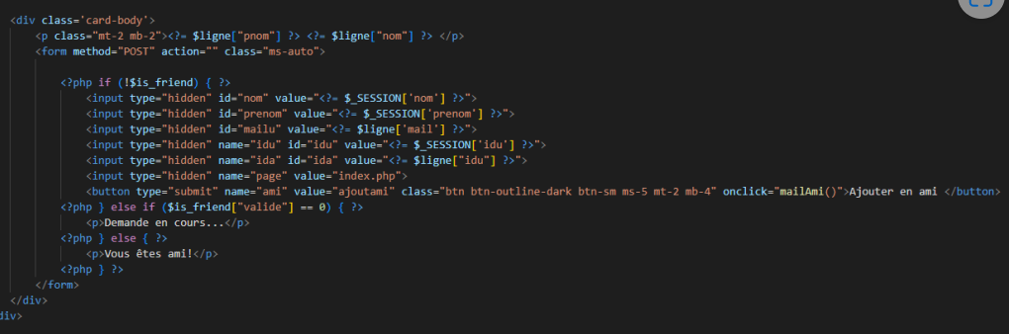
Conception back-end : search.php
On cherche avec un formulaire en méthode post, on récupère l’information avec une requête puis si il y a un résultat alors on affiche le profil des personnes avec leur nom, prénom et leur photo. Si ami alors, un message sinon on fais une demande d’amitié

Slide 16
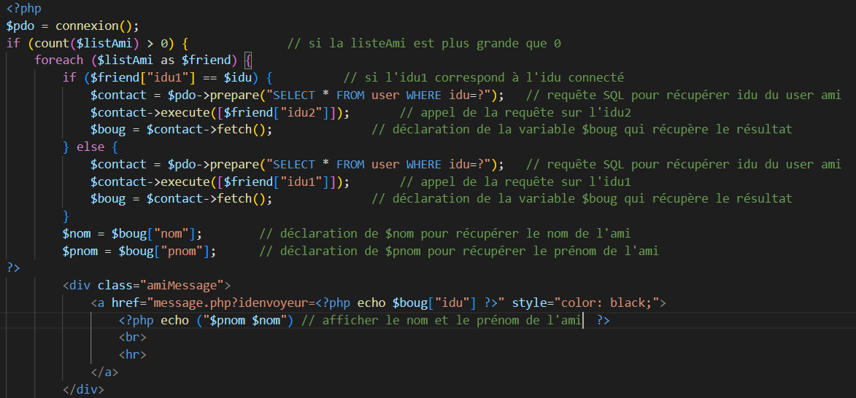
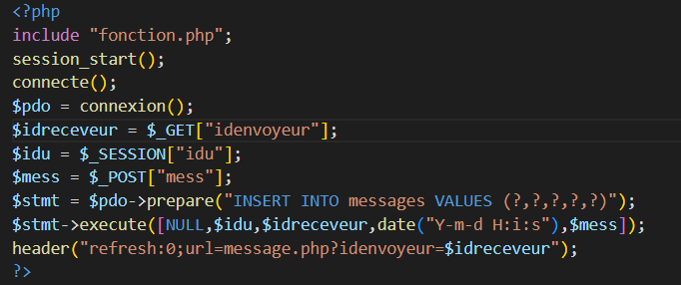
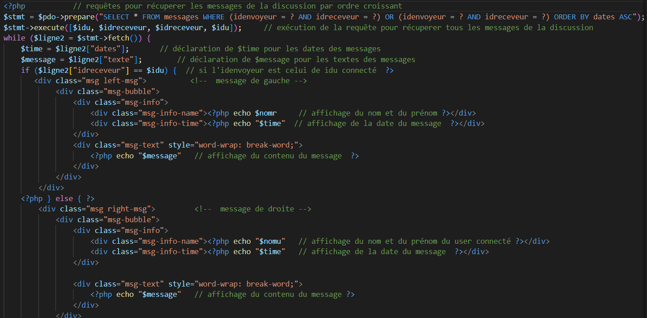
Conception Backend Messagerie
Ajout d’un message
← Pour afficher la liste d’ami dans la colonne
Pour afficher les messages dans la → messagerie

Slide 17
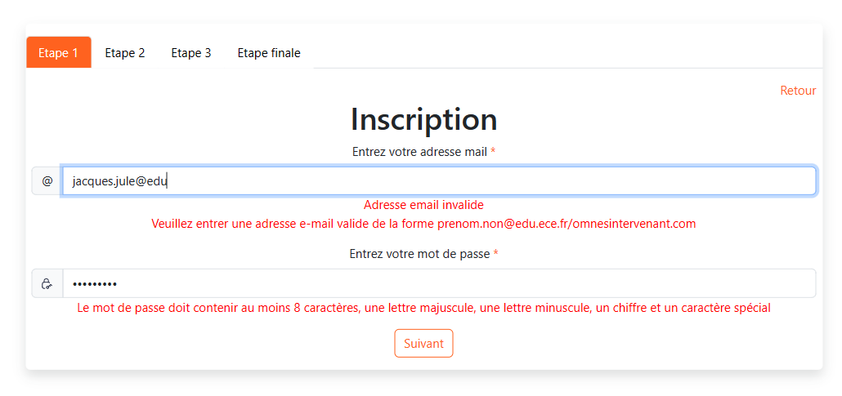
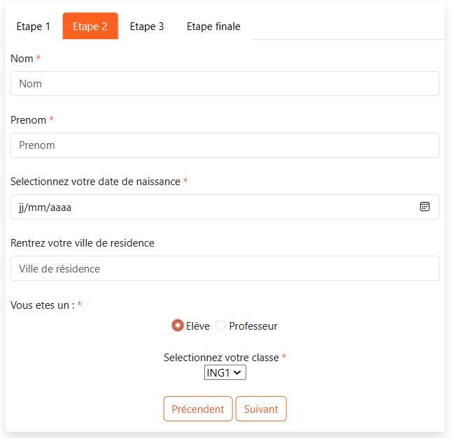
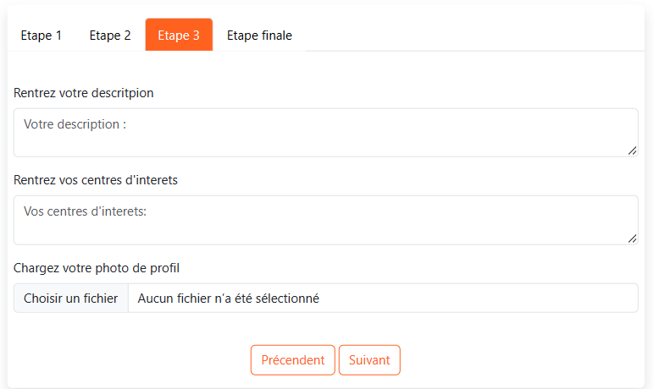
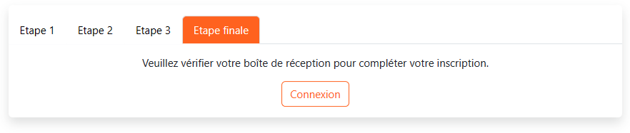
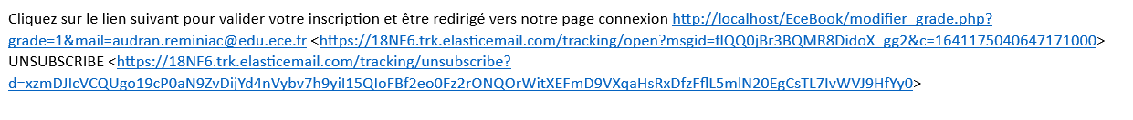
Conception Frontend Inscription
Message du mail

Slide 18
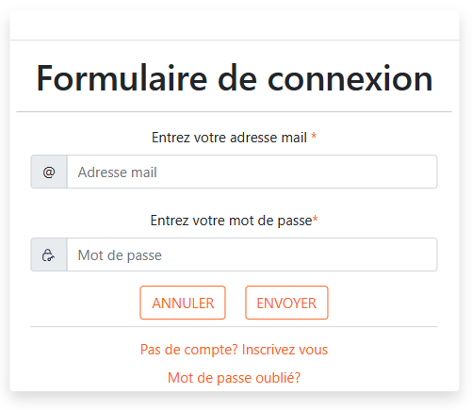
Conception Frontend Connexion
Champs pour rentrer son → mail
← Champs pour rentrer son mot de passe
← Pour s’inscrire

Slide 19
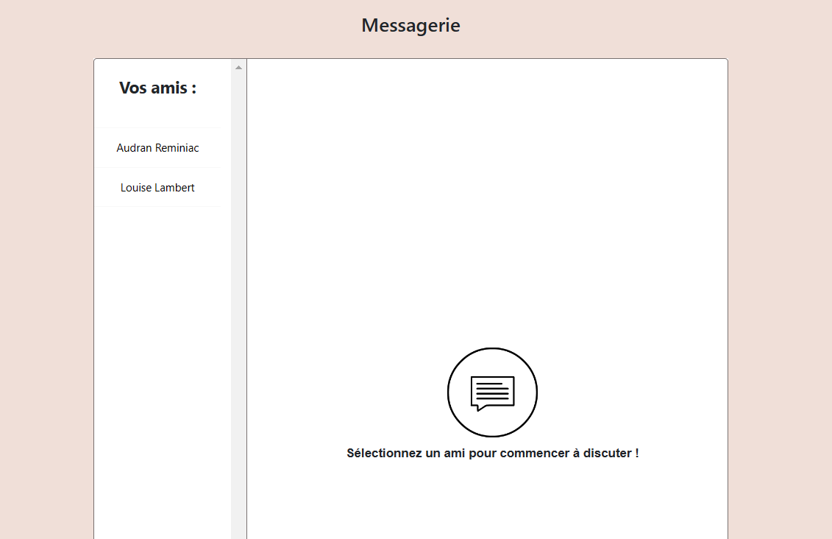
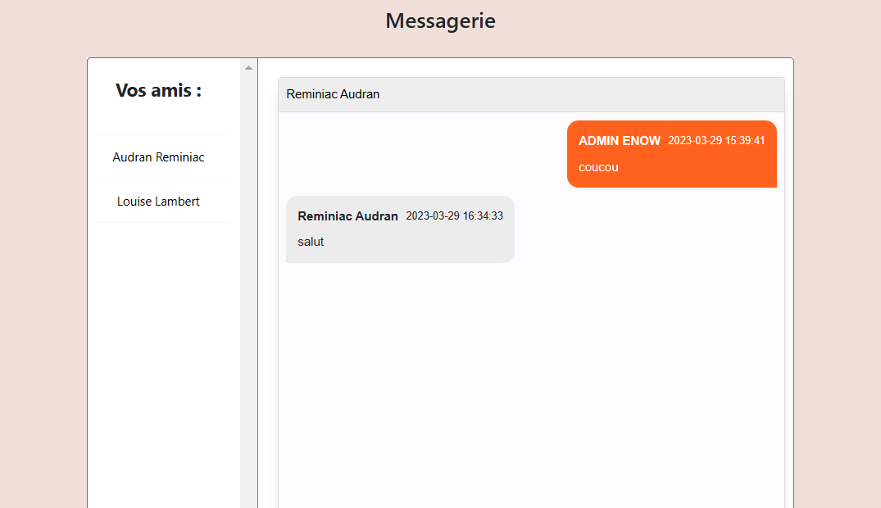
Conception Frontend Messagerie
← Lors de l’arrivée sur la messagerie
Affichage de la messagerie avec → les messages

Slide 20
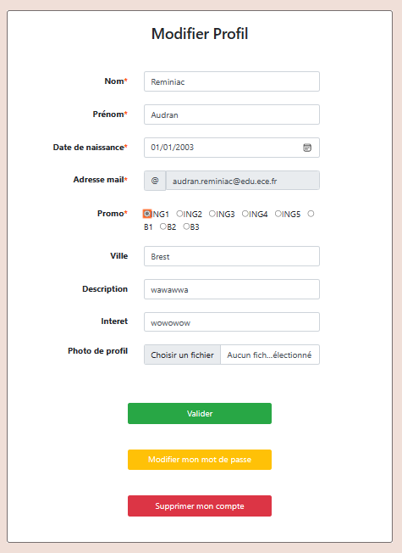
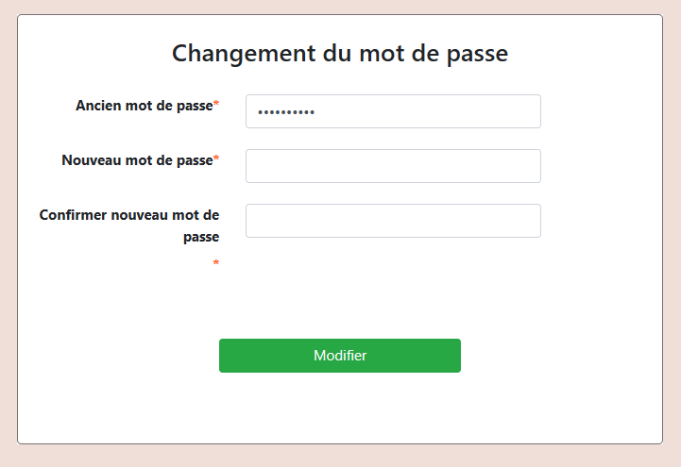
Conception Frontend Modifier User
← Bouton pour changer son mot de passe

Slide 21
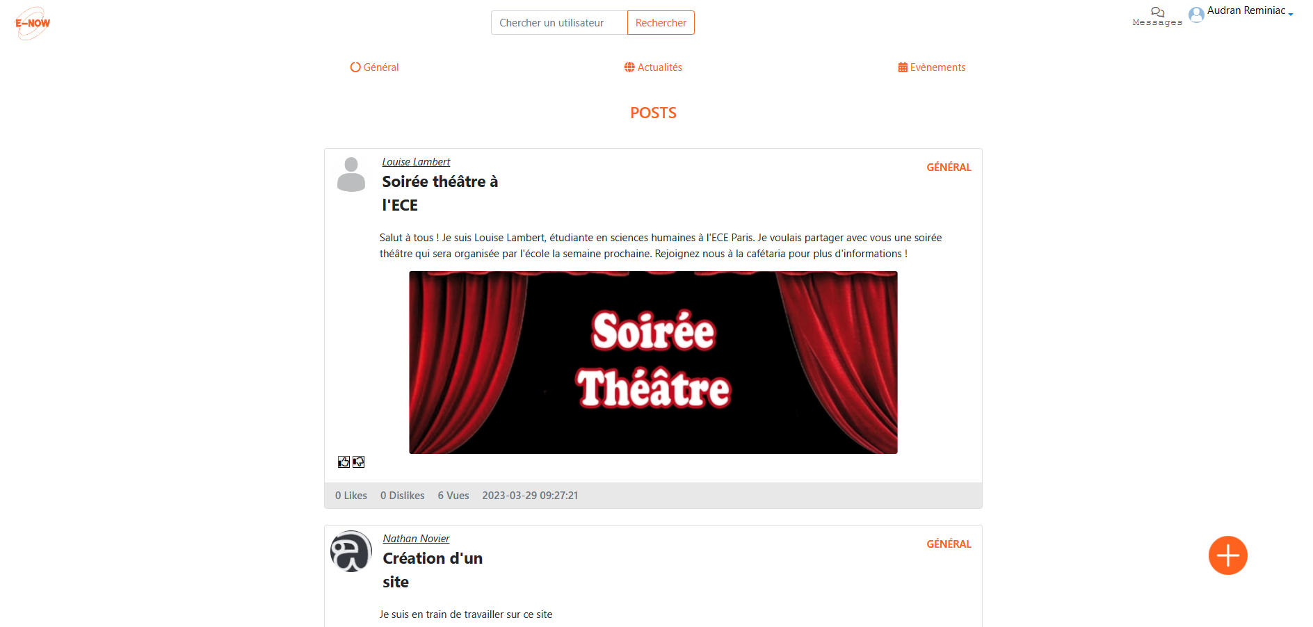
Conception Frontend Index

Slide 22
Démonstration du site web

